Slide 2
01
KHỞI ĐỘNG

Slide 3
NGƯỜI ĐI TÌM HÌNH CỨU NƯỚC
Đất nước đẹp vô cùng. Nhưng Bác phải ra đi
Cho tôi làm sóng dưới con tàu đưa tiễn Bác!
Khi bờ bãi dần lui, làng xóm khuất,
Bốn phía nhìn không một bóng hàng tre
…
Chế Lan Viên
Những câu thơ nói đến sự kiện nào trong hành trình đi tìm đường cứu nước của Nguyễn Ái Quốc? Tài liệu mà Nguyễn Ái Quốc đọc được là gì? Hãy chia sẻ những điều em biết về quá trình hoạt động của Nguyễn Ái Quốc từ năm 1918 đến năm 1930?.

Slide 4
BÀI 6: HOẠT ĐỘNG CỦA NGUYỄN ÁI QUỐC VÀ SỰ THÀNH LẬP ĐẢNG CỘNG SẢN VIỆT NAM

Slide 5
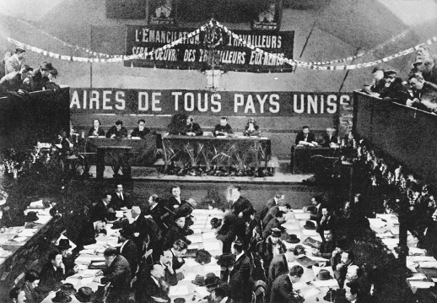
02
HÌNH THÀNH KIẾN THỨC
1. Hoạt động của Nguyễn Ái Quốc từ năm 1918 đến năm 1930.

Slide 6
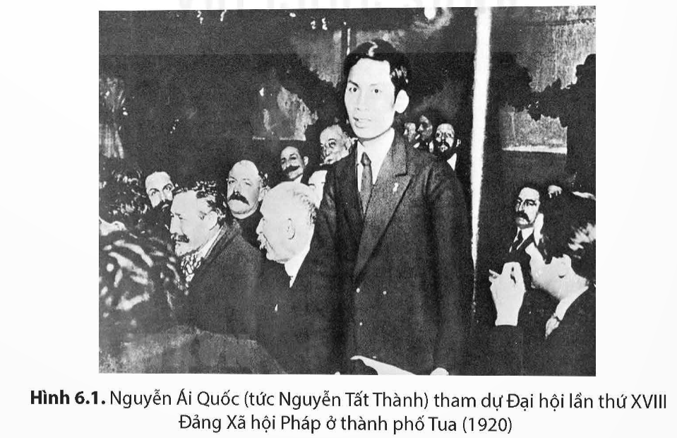
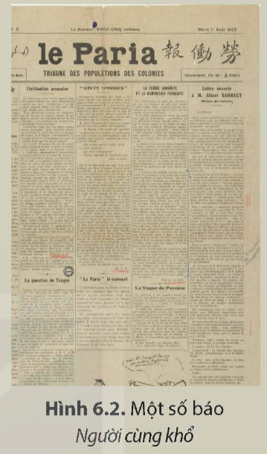
Tìm hiểu thông tin trong mục, quan sát hình 6.1, 6.2 , hãy nêu những nét chính về quá trình hoạt động của Nguyễn Ái Quốc từ năm 1918 đến năm 1930?.

Slide 7
Thảo luận nhóm đôi :
+ Cặp đôi dãy bàn 1:
Tìm hiểu về hoạt động của Nguyễn Ái Quốc tại Pháp
+ Cặp đôi dãy bàn 2:
Tìm hiểu về hoạt động của Nguyễn Ái Quốc tại Liên Xô
+ Cặp đôi dãy bàn 3:
Tìm hiểu về hoạt động của Nguyễn Ái Quốc tại Trung Quốc.

Slide 8
Chốt kiến thức
- Hoạt động của Nguyễn Ái Quốc tại Pháp, Liên Xô, Trung Quốc là quá trình tìm thấy con đường cứu nước cho dân tộc và tích cực chuẩn bị toàn diện từ tư tường đến tổ chức, cán bộ cho sự thành lập Đảng Cộng sản Việt Nam đầu năm 1930.

Slide 9
2. Sự thành lập Đảng Cộng sản Việt Nam.
a) Sự ra đời của các tổ chức cộng sản ở Việt Nam
Nêu quá trình thành lập và ý nghĩa sự ra đời của các tổ chức cộng sản ở Việt Nam?
Chốt lại:
- Trong những năm 1928-1929 Chủ nghĩa Mác-Lênin được truyền bá sâu rộng vào Việt Nam, thúc đẩy phong trào công nhân và phong trào yêu nước phát triển mạnh mẽ, dẫn đến sự ra đời của ba tổ chức Đảng ở Việt Nam là Đông Dương Cộng sản Đảng (6-1929), An Nam Cộng sản Đảng (8-1929), Đông Dương Cộng sản liên đoàn (9-1929). Ba tổ chức cộng sản lần lượt ra đời trong những năm 1929 đã chứng tỏ sự trưởng thành của giai cấp công nhân và là bước chuẩn bị trực tiếp cho sự thành lập Đảng Cộng sản Việt Nam.

Slide 10
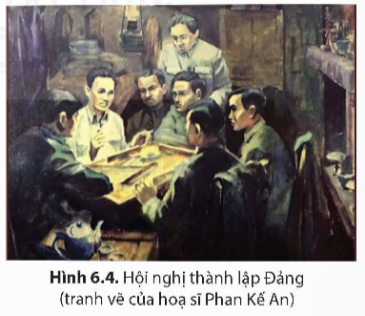
b) Hội nghị thành lập Đảng Cộng sản Việt Nam
Khai thác tư liệu, quan sát hình 6.4 và thông tin trong mục để thực hiện yêu cầu: Nêu quá trình thành lập, ý nghĩa của việc thành lập Đảng Cộng sản Việt Nam?
Tư liệu. Sự thành lập của Đảng Cộng sản Việt Nam là một sự kiện chính trị trọng đại, một bước ngoặt lịch sử trong sự nghiệp đấu tranh giải phóng dân tộc của nhân dân Việt Nam. Đảng Cộng sản Việt Nam ra đời là kết quả của sự kết hợp giữa chủ nghĩa Mác – Lê-nin với phong trào công nhân và phong trào yêu nước Việt Nam.
(Theo Viện Sử học, Lịch sử Việt Nam, Tập 8, NXB Khoa học xã hội, 2017, tr. 571)

Slide 11
Chốt kiến thức
- Sự ra đời của các tổ chức cộng sản đã tác động tích cực tới phong trào cách mạng trong nước; tuy nhiên, ba tổ chức này hoạt động riêng lẽ, tranh giành ảnh hưởng với nhau, làm cho phong trào cách mạng trong nước có nguy cơ dẫn đến chia rẻ lớn. Trước yêu cầu đó, Nguyễn Ái Quốc với tư cách là phái viên Quốc tế Cộng sản đã triệu tập và chủ trì hợp nhất các tổ chức cộng sản tại Hương Cảng (Trung Quốc) vào đầu năm 1930. Hội nghị đã thống nhất các tổ chức cộng sản để thành lập một đảng duy nhất là Đảng Cộng sản Việt Nam, thông qua Chính cương vắn tắt, Sách lược vắn tắt và Điều lệ vắn tắt, Chương trình tóm tắt do Nguyễn Ái Quốc soạn thảo, định kế hoach thực hiện thống nhất trong cả nước. Hội nghị có ý như một Đại hội thành lập Đảng. Các văn kiện được thông qua tại Hội nghị trở thành Cương lĩnh chính trị đầu tiên của Đảng đề ra đường lối cơ bản cho cách mạng Việt Nam.

Slide 12
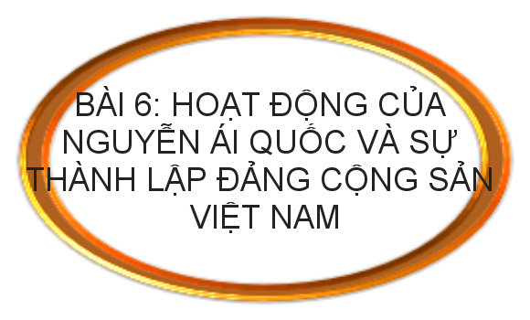
* Củng cố nội dung bài học

Slide 13
03
LUYỆN TẬP
History Lesson

Slide 14
Đánh giá vai trò của Nguyễn Ái Quốc đối với việc thành lập Đảng Cộng sản Việt Nam.
Vai trò của Nguyễn Ái Quốc đối với việc thành lập Đảng Cộng sản Việt Nam là Người trực tiếp tổ chức các lớp học đào tạo cán bộ về lí luận cách mạng vô sản tại Quảng Châu, từng bước tháo gỡ những bất đồng của các tổ chức cộng sản để thống nhất thành một tổ chức Đảng đó là Đảng Cộng sản Việt Nam.

Slide 15
Thảo luận nhóm :
Từ thông tin trong bài, hãy làm sáng tỏ nhận định: “Đảng Cộng sản Việt Nam ra đời là bước ngoặt lịch sử chấm dứt sự khủng hoảng về đường lối cứu nước và giai cấp lãnh đạo của cách mạng Việt Nam”
Đảng Cộng sản ra đời đã tìm ra đường lối cứu nước cho dân tộc là con đường cách mạng vô sản: Giai cấp lãnh đạo là giai cấp vô sản với “đội tiên phong” là Đảng Cộng sản Việt Nam.

Slide 16
04
VẬN DỤNG

Slide 17
Hướng dẫ về nhà
- Sưu tầm thông tin từ sách, báo, internet, thiết kế sơ đồ tư duy hoặc tạo poster giới thiệu những sự kiện chính trong hành trình tìm đường cứu nước, hoạt động cách mạng của Nguyễn Ái Quốc từ năm 1918 đến năm 1930?
Hướng dẫn:
+ Sưu tầm thông tin từ sách, báo, internet những hình ảnh, nội dung tiêu biểu trên chặn đường hoạt động cách mạng của lãnh tụ Nguyễn Ái Quốc ở Pháp, Liên Xô, Trung Quốc.
+ Nội dung sơ đồ hoặc poster nêu được thời gian, địa điểm hoạt động tiêu biểu của Nguyễn Ái Quốc trong hành trình tìm đường cứu nước và ý nghĩa của những hoạt động đó đối với cách mạng Việt Nam.

